Slide 1
Система керування версіями
Git
2016-03-25, Igor Bronovskyi

Slide 2
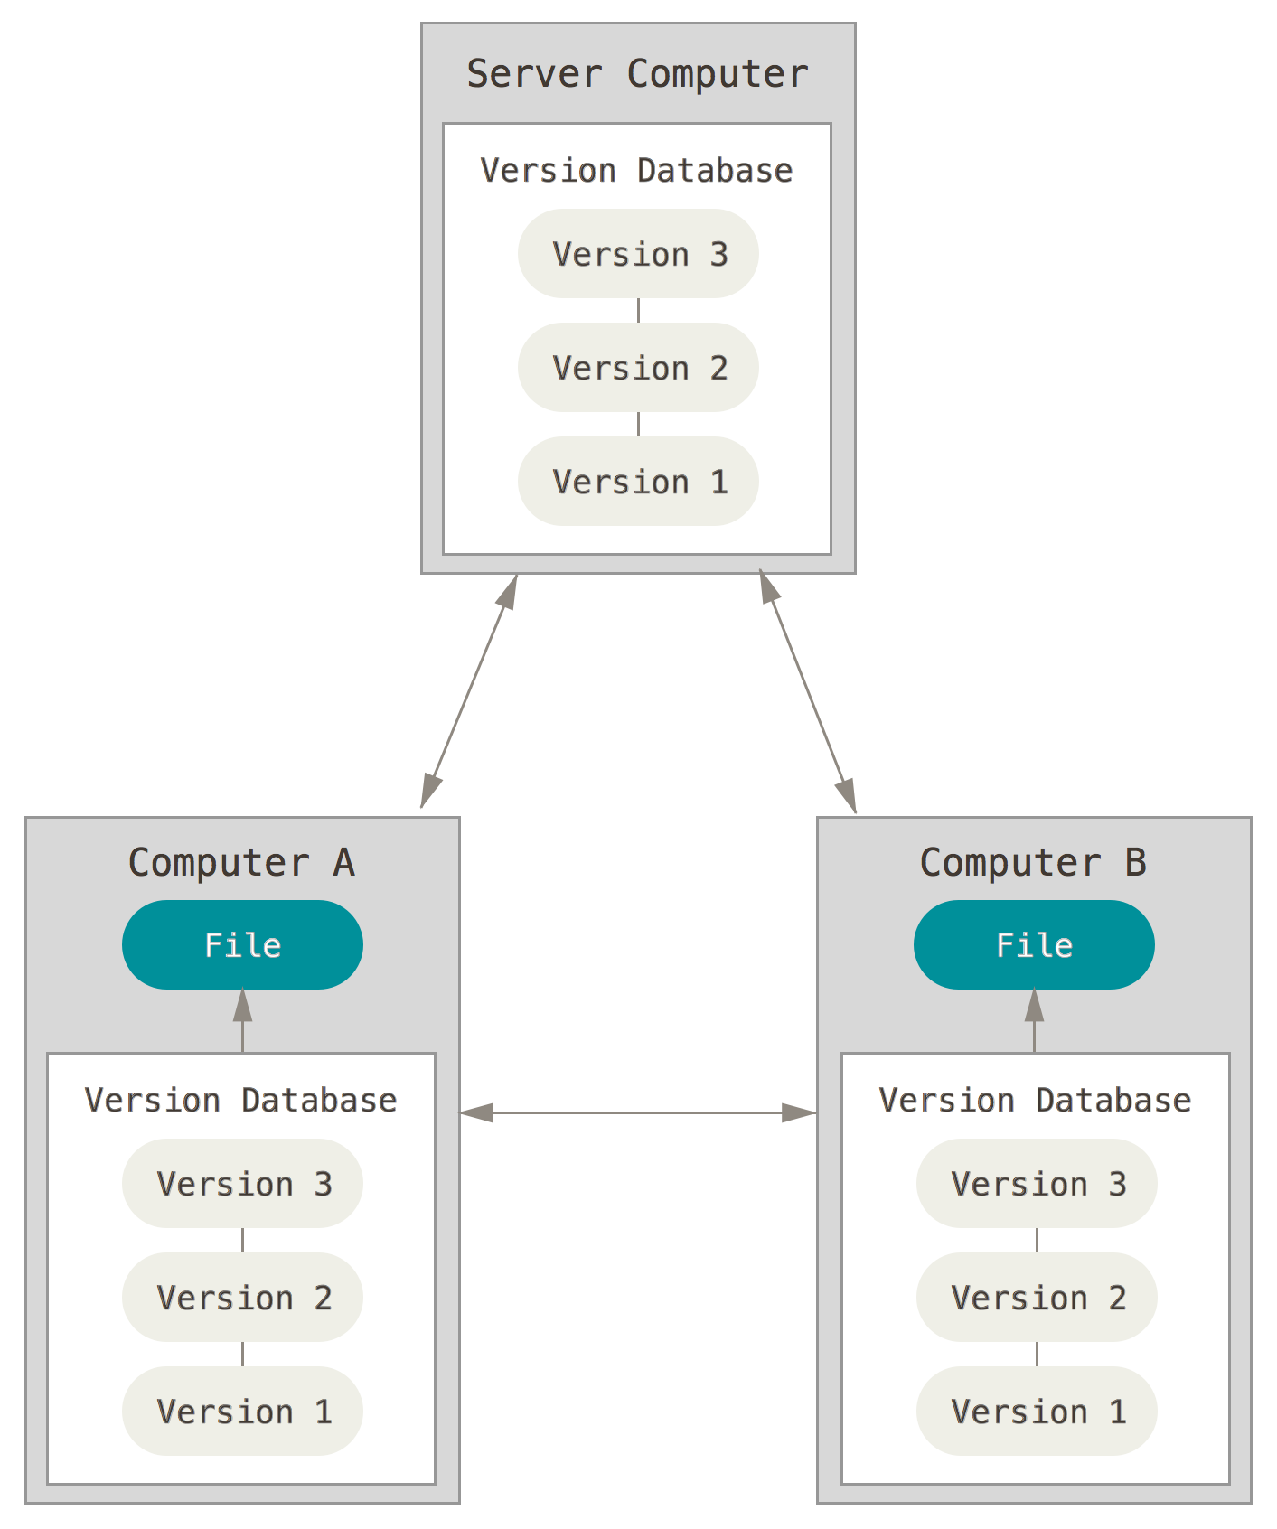
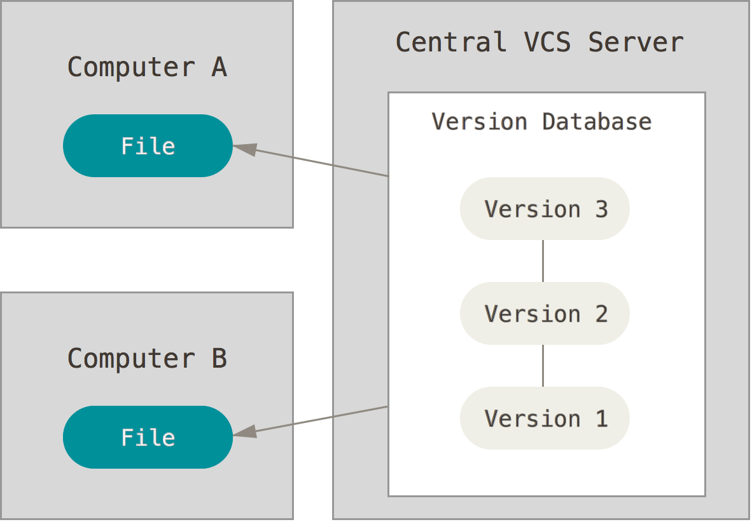
Типи систем контролю версій (СКВ)
Локальна
Централізована
Децентралізована

Slide 3
Філософія Git
Знімки, а не відмінності
Концептуально, більшість СКВ зберігають інформацію як список файлових редагувань. Git сприймає свої дані більш як набір знімків мініатюрної файлової системи.
Майже кожна операція локальна
Більшість операцій у Git потребують лише локальних файлів та ресурсів для здійснення операцій. Git не має потреби брати історію з серверу, він просто зчитує її прямо з локальної бази даних. За відсутності мережевого з’єднання ви не будете мати особливих обмежень.
Git цілісний
Будь-що в Git, перед збереженням, отримує контрольну суму, за якою потім і можна на нього посилатися.

Slide 4
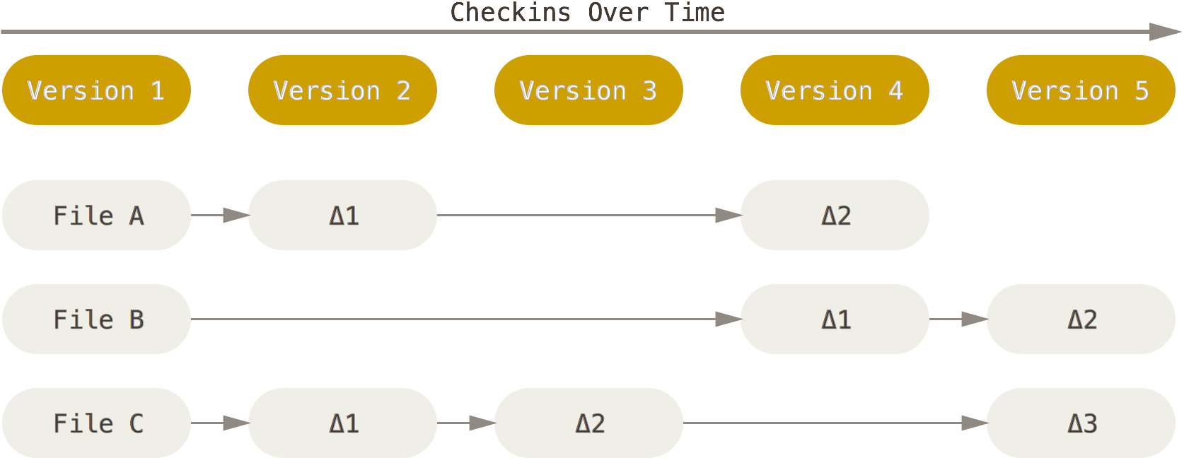
Централізована структура СКВ
Збереження даних, як переліку змін від базової версії кожного файлу

Slide 5
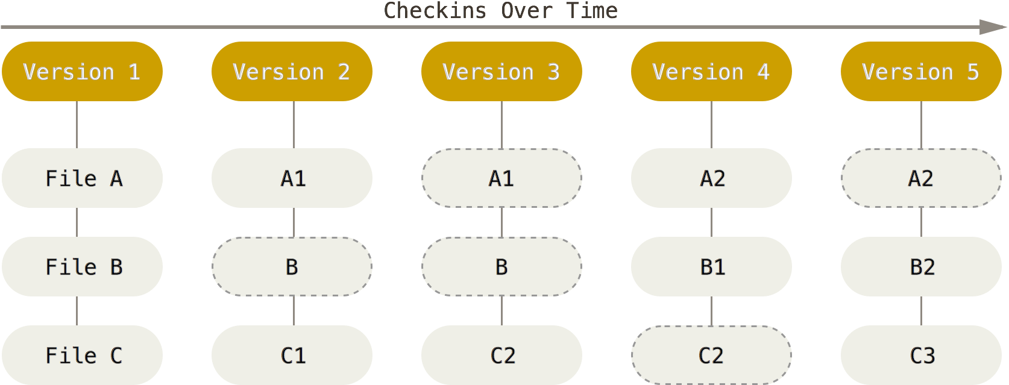
Децентралізована СКВ
Зберігання даних як знімків проекту за хронологією

Slide 6
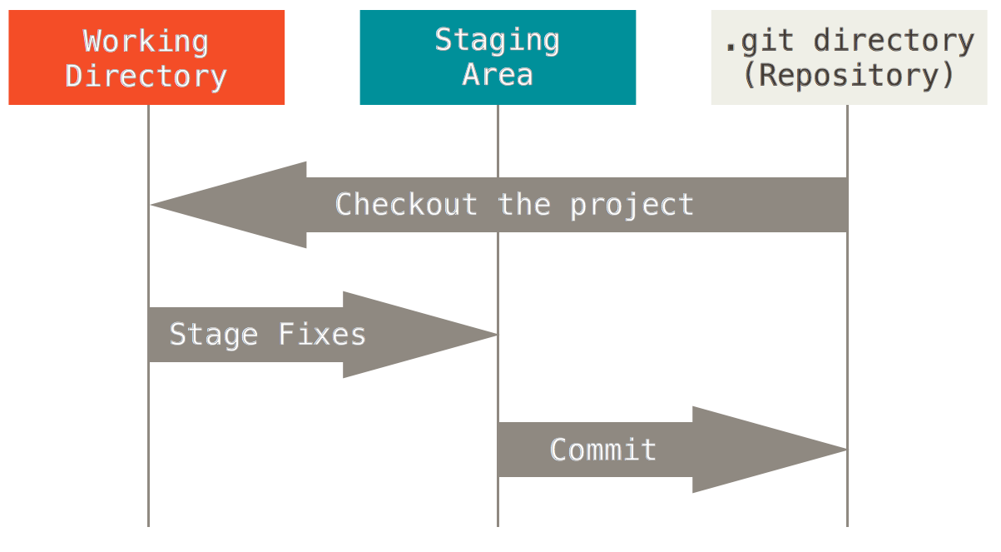
Три стани
Ви редагуєте файли у своїй робочій директорії.
Надсилаєте файли до індексу, що зберігає їхній поточний стан.
Створюєте коміт: знімок з індексу остаточно зберігається в директорії Git.
Стани:
зафіксований (commited)
змінений (modified)
індексований (staged)

Slide 7



Інсталяція Git
Інсталяція на Linux
$ sudo yum install git
$ sudo apt-get install git
Інсталяція на Mac
http://git-scm.com/download/mac
Інсталяція на Windows
http://git-scm.com/download/win

Slide 8
Початкове налаштування Git
Конфігураційні файли
Файл /etc/gitconfig містить значення для кожного користувача в системі і всіх їх репозиторіїв. Якщо ви передаєте опцію --system при виконанні git config, параметри читаються та пишуться з цього файлу.
Файл ~/.gitconfig або ~/.config/git/config - характерні для вашого користувача. Ви можете налаштувати Git читати і писати в цей файл, вказуючи опцію --global.
Файл config у каталозі Git (тобто .git/config) у тому репозиторії, який ви використовуєте в даний момент, зберігає налаштування конкретного репозиторію.
Ім’я користувача
$ git config --global user.name "Igor Bronovskyi" $ git config --global user.email i.bronovskyi@example.com
Редактор
$ git config --global core.editor vim

Slide 9
Створення Git-репозіторія
Ініціалізація репозіторія в існуючому каталозі
$ git init
$ git add *.c
$ git add LICENSE
$ git commit -m 'Перша версія проекту'
Клонування існуючого репозиторію
$ git clone https://github.com/libgit2/libgit2
$ git clone https://github.com/libgit2/libgit2 mylibgit

Slide 10
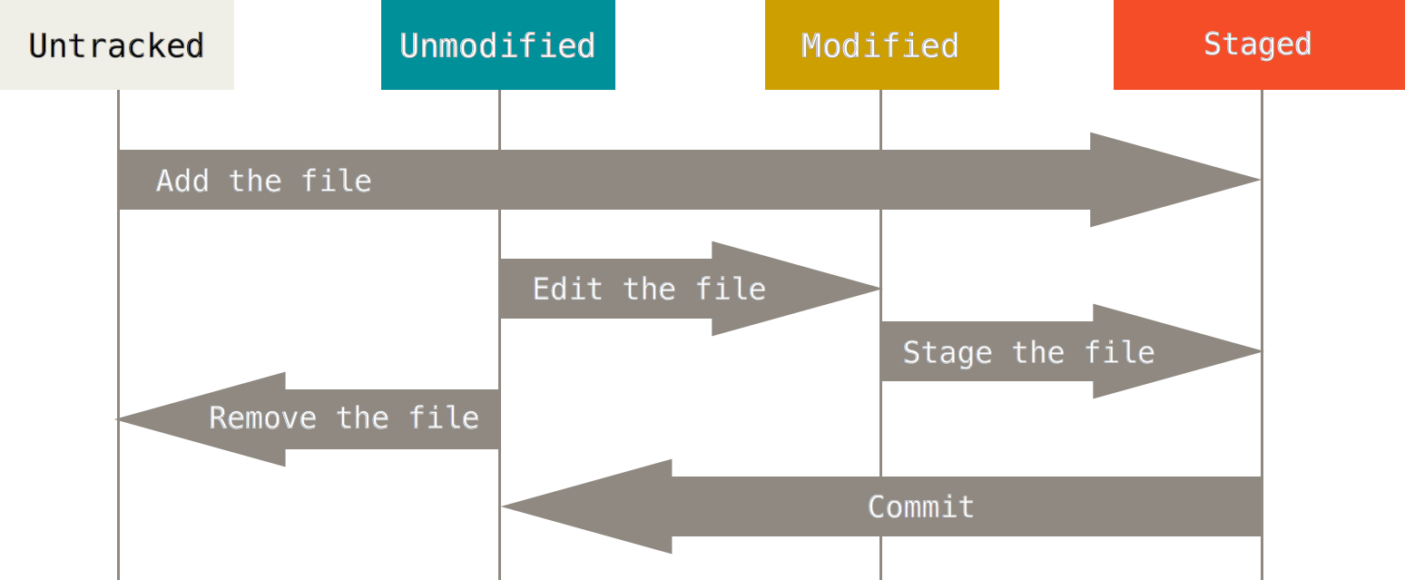
Запис змін до репозиторію
Кожен файл: контрольований (tracked) чи неконтрольований (untracked)
Контрольовані можуть бути не зміненими, зміненими або індексованими.

Slide 11
Перші кроки
Читайте допомогу завжди
$ man git-{назва команди}
$ git {назва команди} --help
Наприклад, допомога по параметру log
$ man git-log
$ git log --help

Slide 12
Найвживаніші команди
add Додати файл(и) у індекс
branch Переглянути, створити, видалити гілки
checkout Переключити гілку чи шлях у робочій директорії
clone Клонувати репозиторій у нову директорію
commit Зафіксувати (записати) зміни у репозиторій
diff Порівняти зміни у фіксаціях станів, файлів та інше
fetch Завантажити об’єкти і посилання з іншого репозаторію
init Створити порожній репозиторій чи реініціалізувати існуючий
log Показати журнал фіксацій
merge Об’єднати гілки
mv Перемістити чи переіменувати файл, директорію чи посилання
pull Завантажити і об’єднати зміни віддаленого репозиторію з локальним
push Надіслати локальні зміни у віддаленй репозиторій
reset Очистити поточний стан до необхідного
rm Видалення файлів з індексу і робочої директорії
show Показати різні типи об’єктів
status Показати стан репозиторію
tag Створити, переглянути, видалити мітки

Slide 13
Взаємодія з віддаленими сховищами
Клонування
$ git clone https://server.com/project.git
Переглянути віддалені ваші сховища
$ git remote
Додавання віддалених сховищ
$ git remote add orogin https://server.com/project.git
Надсилання змін до ваших віддалених сховищ
$ git push origin master
Отримання змін з вашого віддаленого сховища
$ git fetch origin master
Отримання змін з вашого віддаленого сховища та об’єднання з локальним
$ git pull origin master

Slide 14

Тегування
Вивести теги
$ git tag
Анотований тег
$ git tag -a v1.4 -m 'моя версія 1.4'
Тег на основі стану фіксації (коміту)
$ git tag -a v1.2 9fceb02
Надсилання тегів на сервер
$ git push origin --tags
http://nvie.com/posts/a-successful-git-branching-model/

Slide 15
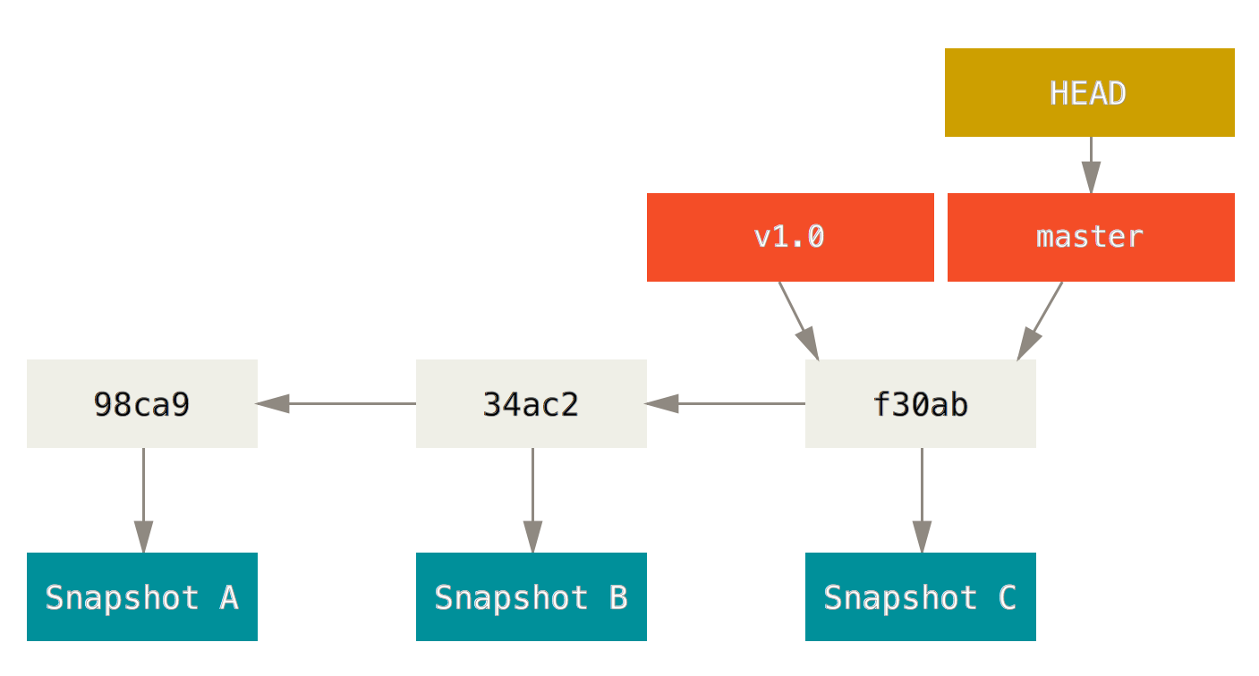
Галуження
Створення нової гілки $ git branch testing
Переключення гілок
$ git checkout testing
Об’єднання гілок
$ git checkout master
$ git merge testing
Видалення гілки
$ git branch -d testing
Приклад Галуження

Slide 16
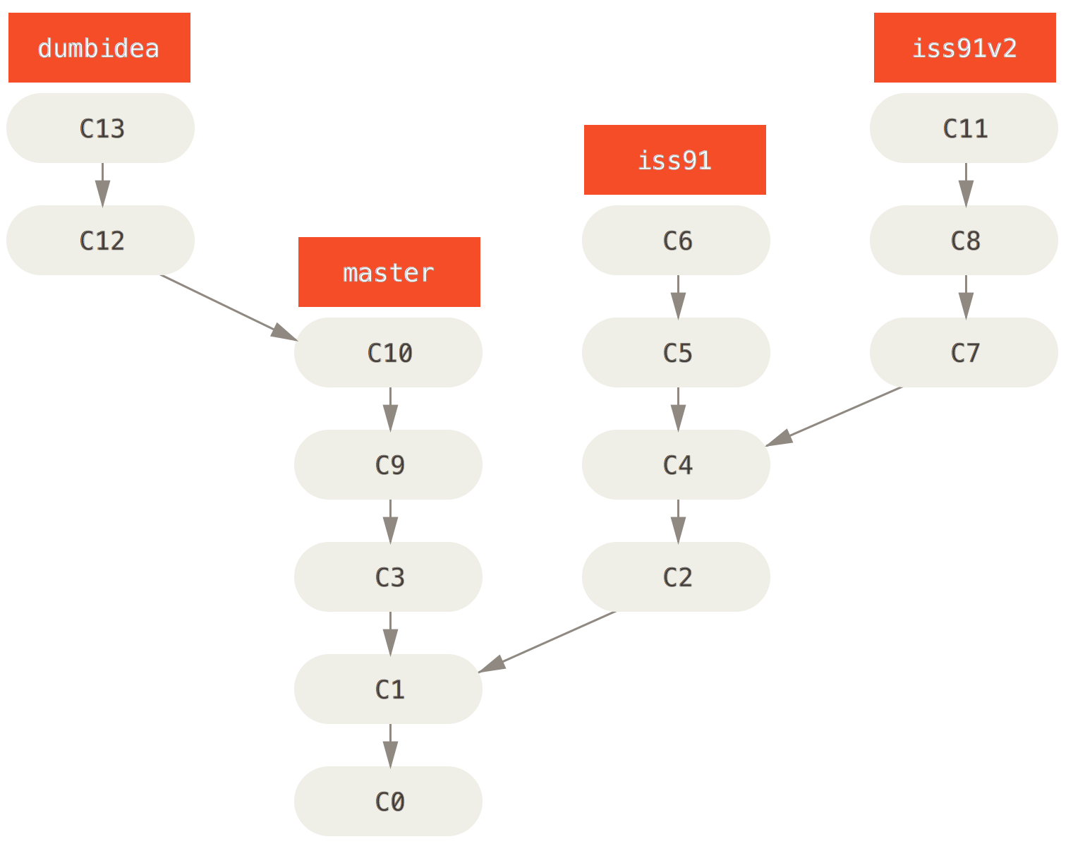
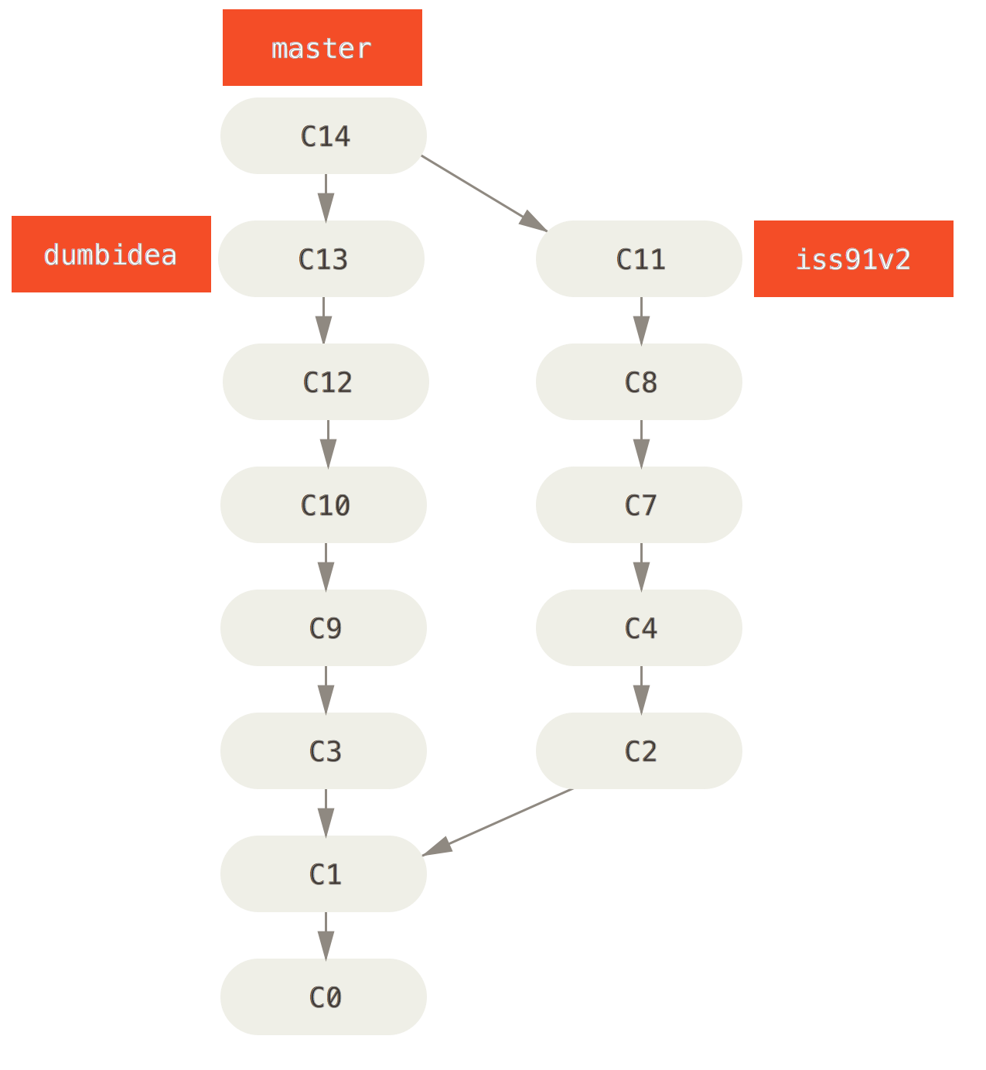
Галуження на практиці

Slide 17


On-line сервіси

Slide 18

Контакти
Ігор Броновський
{fb.com, vk.com, twitter.com }/BrunIF
Блог: http://brun.if.ua/

Slide 19
Дякую за увагу!
Питання?

